Slide 1

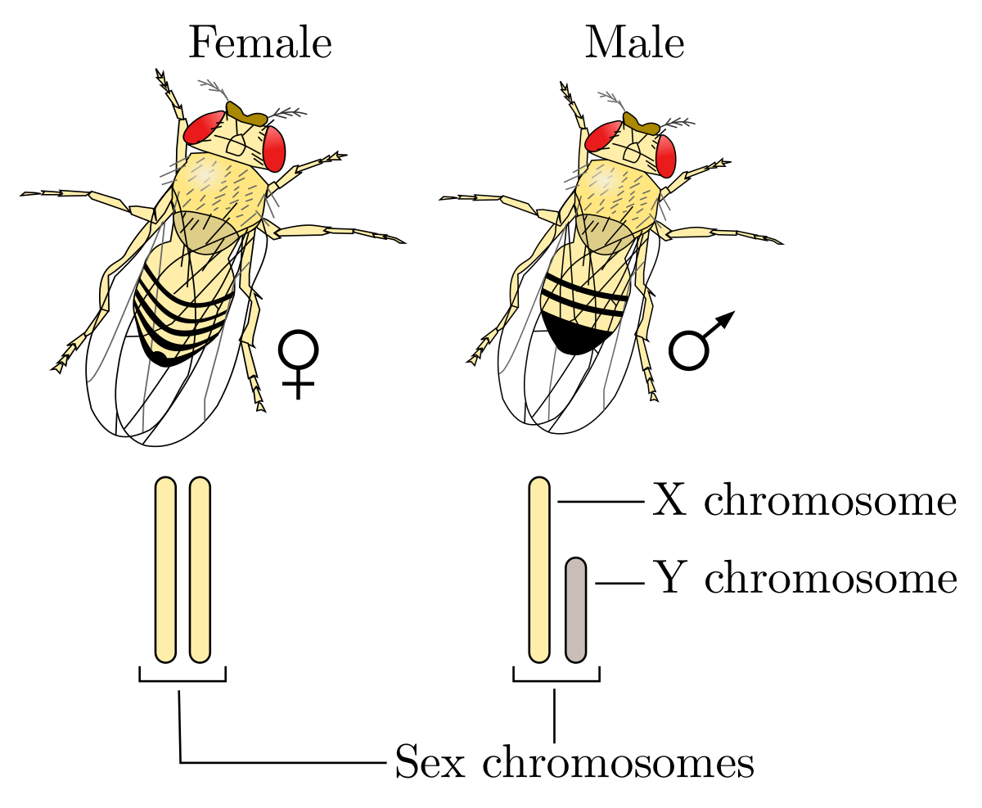
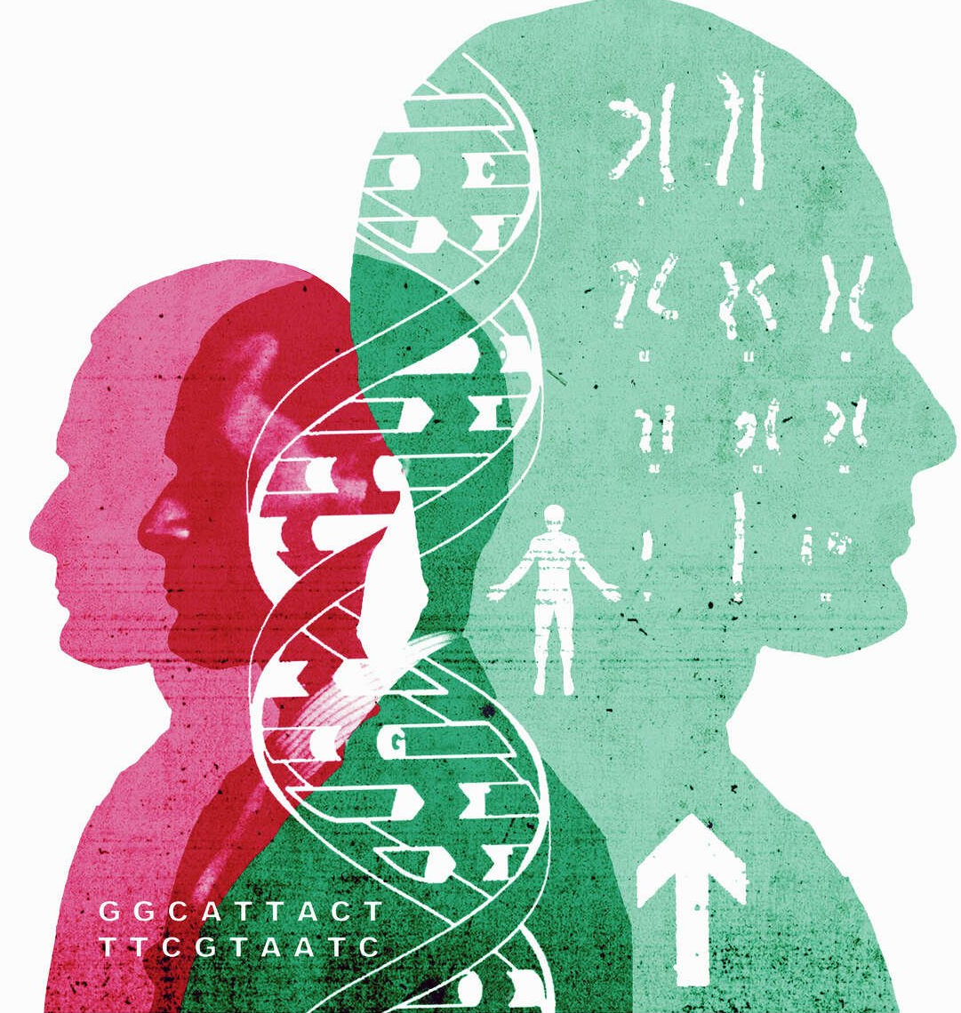
NHIỄM SẮC THỂ GIỚI TÍNH VÀ CƠ CHẾ XÁC ĐỊNH GIỚI TÍNH
Bài 44
KHOA HỌC TỰ NHIÊN 9

Slide 2
Mục tiêu
Nêu được khái niệm NST giới tính và NST thường.
Trình bày được cơ chế xác định giới tính.
Nêu được một số yếu tố ảnh hưởng đến sự phân hoá giới tính và ứng dụng.

Slide 3
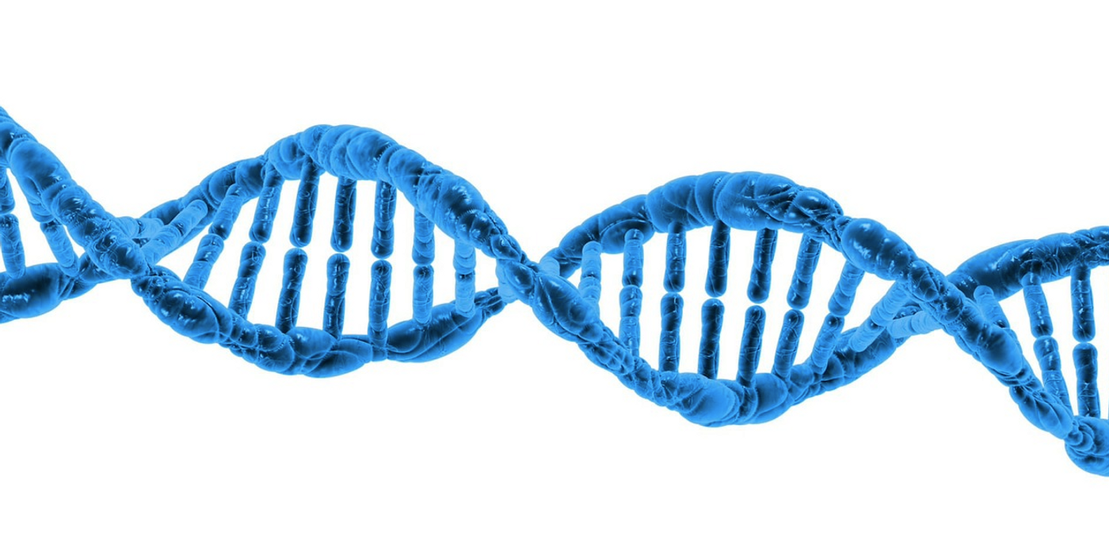
I. NHIỄM SẮC THỂ THƯỜNG VÀ NHIỄM SẮC THỂ GIỚI TÍNH

Slide 4
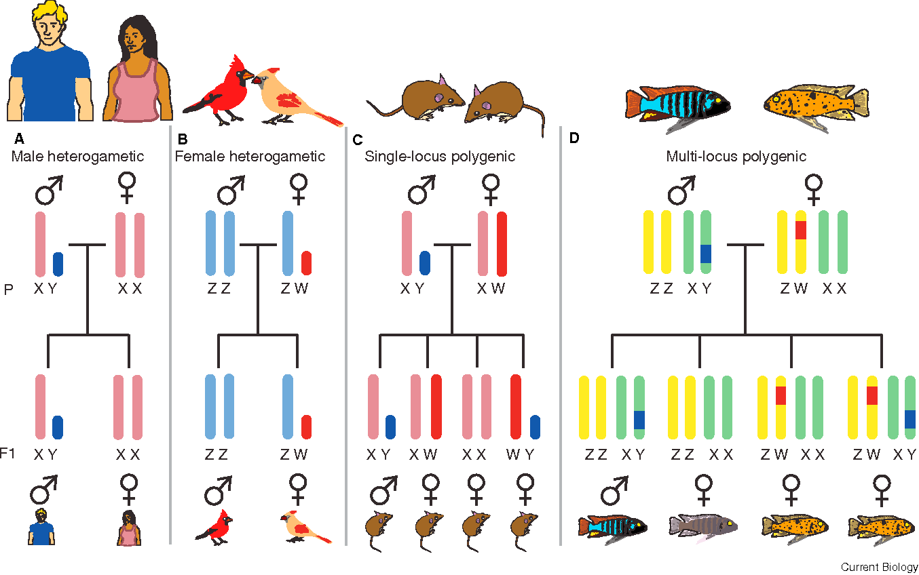

Slide 5
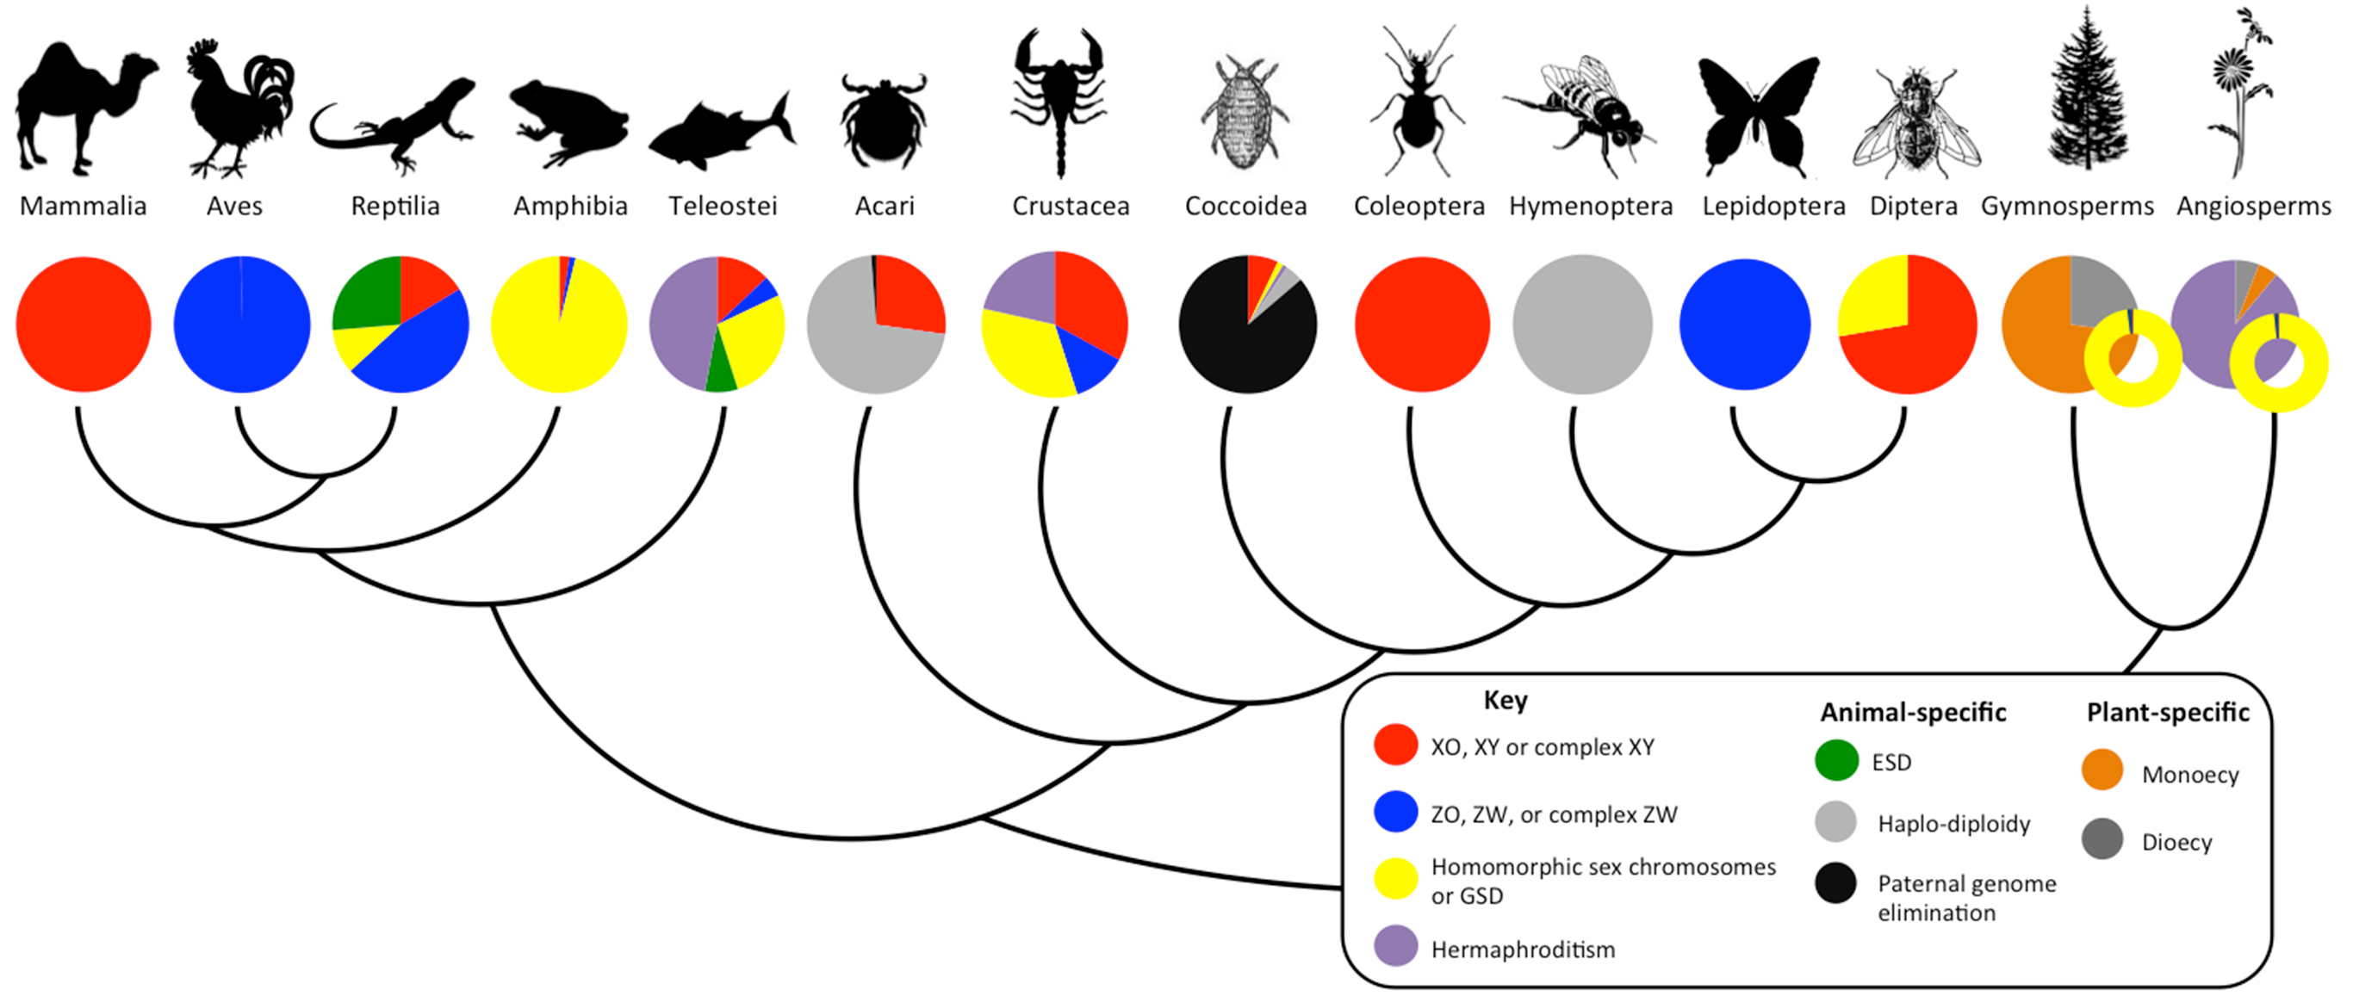

Slide 6
I. NHIỄM SẮC THỂ THƯỜNG VÀ NHIỄM SẮC THỂ GIỚI TÍNH
Đọc đoạn thông tin sau đây
CÁC KIỂU XÁC ĐỊNH GIỚI TÍNH
Kiểu cá thể đực dị giao tử
– Kiểu xác định giới tính XX – XY có ở người, các loài động vật có vú, ruồi giấm: cặp NST giới tính ở cá thể đực gồm hai chiếc khác nhau, kí hiệu là XY; cặp NST giới tính ở cá thể cái gồm hai chiếc khác nhau, kí hiệu là XX.
– Kiểu xác định giới tính XX – XO có ở cào cào, châu chấu, gián và một số côn trùng: con cái có hai NST, kí hiệu là XX; con đực chỉ chứa một NST giới tính X, kí hiệu là XO.

Slide 7
I. NHIỄM SẮC THỂ THƯỜNG VÀ NHIỄM SẮC THỂ GIỚI TÍNH
Đọc đoạn thông tin sau đây
CÁC KIỂU XÁC ĐỊNH GIỚI TÍNH
Kiểu cá thể cái dị giao tử
Ở chim, một số loài cá và giáp xác: con đực có cặp NST giới tính gồm hai chiếc giống nhau, kí hiệu là ZZ; con cái có cặp NST giới tính gồm hai chiếc khác nhau, kí hiệu là ZW.

Slide 8
I. NHIỄM SẮC THỂ THƯỜNG VÀ NHIỄM SẮC THỂ GIỚI TÍNH
Đọc đoạn thông tin sau đây
CÁC KIỂU XÁC ĐỊNH GIỚI TÍNH
Kiểu đơn bội – lưỡng bội (n – 2n) (mức bội nhiễm)
Kiểu xác định giới tính này như các loài ong và kiến. Ong đực phát triển trinh sinh, từ trứng không thụ tinh và có bộ NST đơn bội (n) (không có sự thụ tinh giữa các giao tử). Trứng được thụ tinh sẽ trở thành con cái (2n) và phần lớn trở thành ong thợ bất thụ, một số sẽ trở thành ong chúa hữu thụ. Số lượng cá thể của đàn và thức ăn cho ấu trùng sẽ xác định con cái trở thành ong thợ hay ong chúa chuyên sinh sản.

Slide 9
I. NHIỄM SẮC THỂ THƯỜNG VÀ NHIỄM SẮC THỂ GIỚI TÍNH
Đọc đoạn thông tin sau đây
CÁC KIỂU XÁC ĐỊNH GIỚI TÍNH
Giới tính được xác định bởi điều kiện môi trường
Ở một số loài rùa và cá sấu, điều kiện nhiệt độ của môi trường trong thời gian phát triển phôi là yếu tố quyết định giới tính. Ví dụ về một loài cụ thể đã được đề cập trong SGK.

Slide 10
I. NHIỄM SẮC THỂ THƯỜNG VÀ NHIỄM SẮC THỂ GIỚI TÍNH
PHIẾU HỌC TẬP SỐ 1
Cơ chế xác định giới tính ở các loài động vật và người
Đối tượng | Cơ chế xác định giới tính | Kí hiệu cặp NST giới tính (nếu có)
Ruồi giấm, người, động vật có vú
Chim, một số cá và côn trùng
Ong, kiến

Slide 11
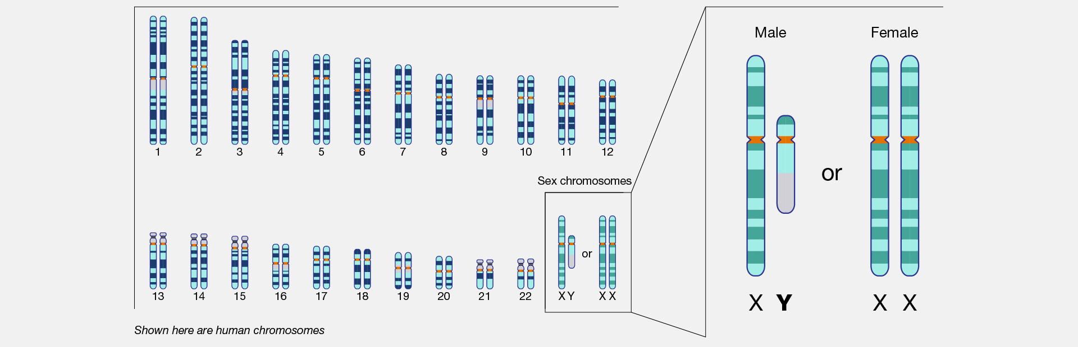
I. NHIỄM SẮC THỂ THƯỜNG VÀ NHIỄM SẮC THỂ GIỚI TÍNH
Bộ NST trong tế bào của đa số sinh vật nhân thực bao gồm NST thường và NST giới tính.
Nam
Nữ
NST giới tính

Slide 12
I. NHIỄM SẮC THỂ THƯỜNG VÀ NHIỄM SẮC THỂ GIỚI TÍNH
Ví dụ: Trong tế bào sinh dưỡng ở người có 46 NST, tồn tại thành 23 cặp. Trong đó có 22 cặp NST thường, giống nhau giữa nam và nữ, cặp còn lại là cặp NST giới tính, khác nhau giữa nam và nữ.
Nam
Nữ
NST giới tính

Slide 13
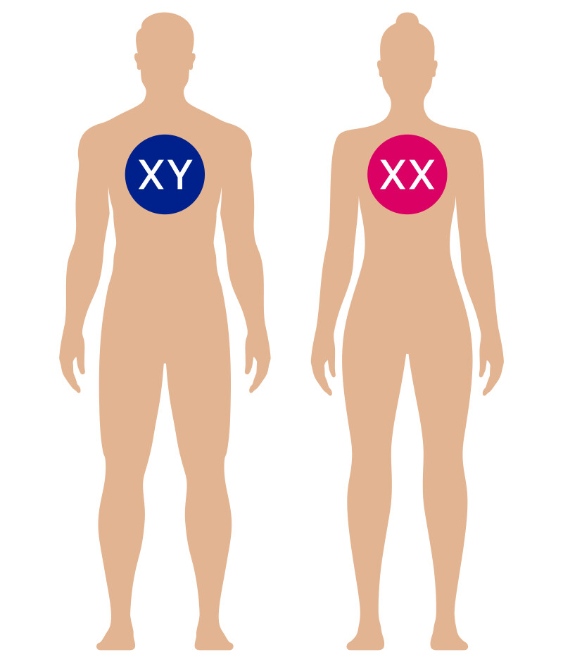
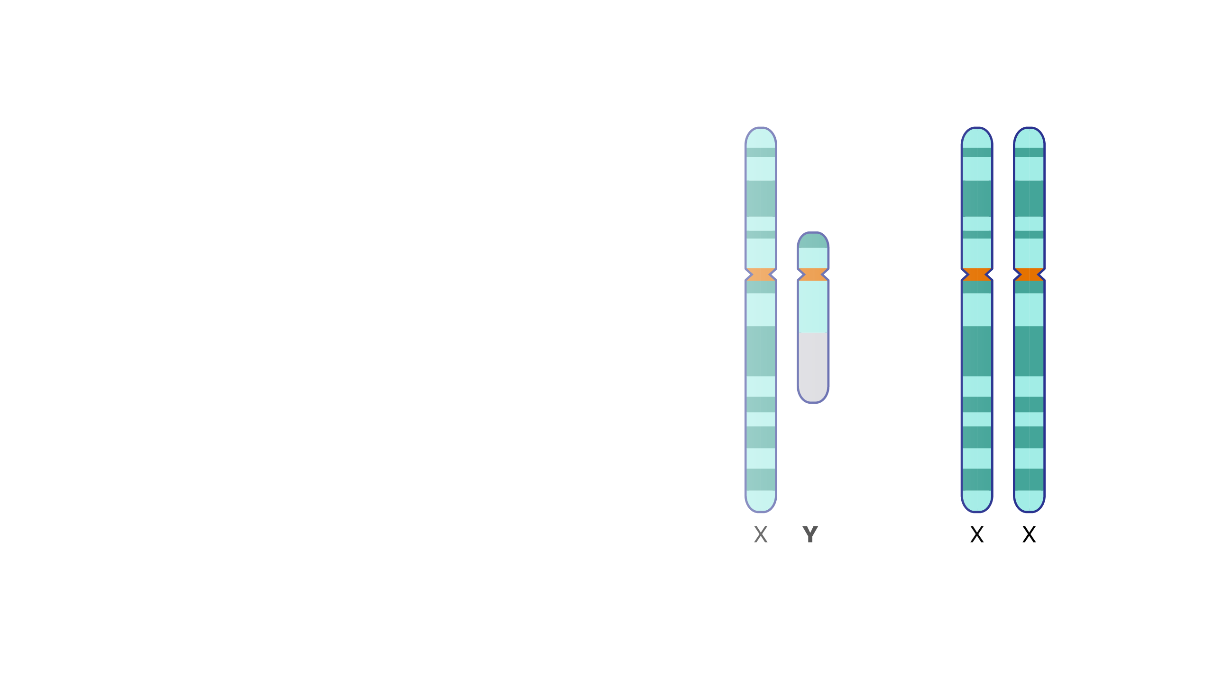
I. NHIỄM SẮC THỂ THƯỜNG VÀ NHIỄM SẮC THỂ GIỚI TÍNH
Nam chứa cặp NST giới tính không tương đồng (kí hiệu là XY), nữ chứa cặp NST giới tính tương đồng (kí hiệu là XX).
Bộ NST lưỡng bội (2n) của nam kí hiệu là 44A + XY, của nữ là 44A + XX.
44A + XY
44A + XX

Slide 14
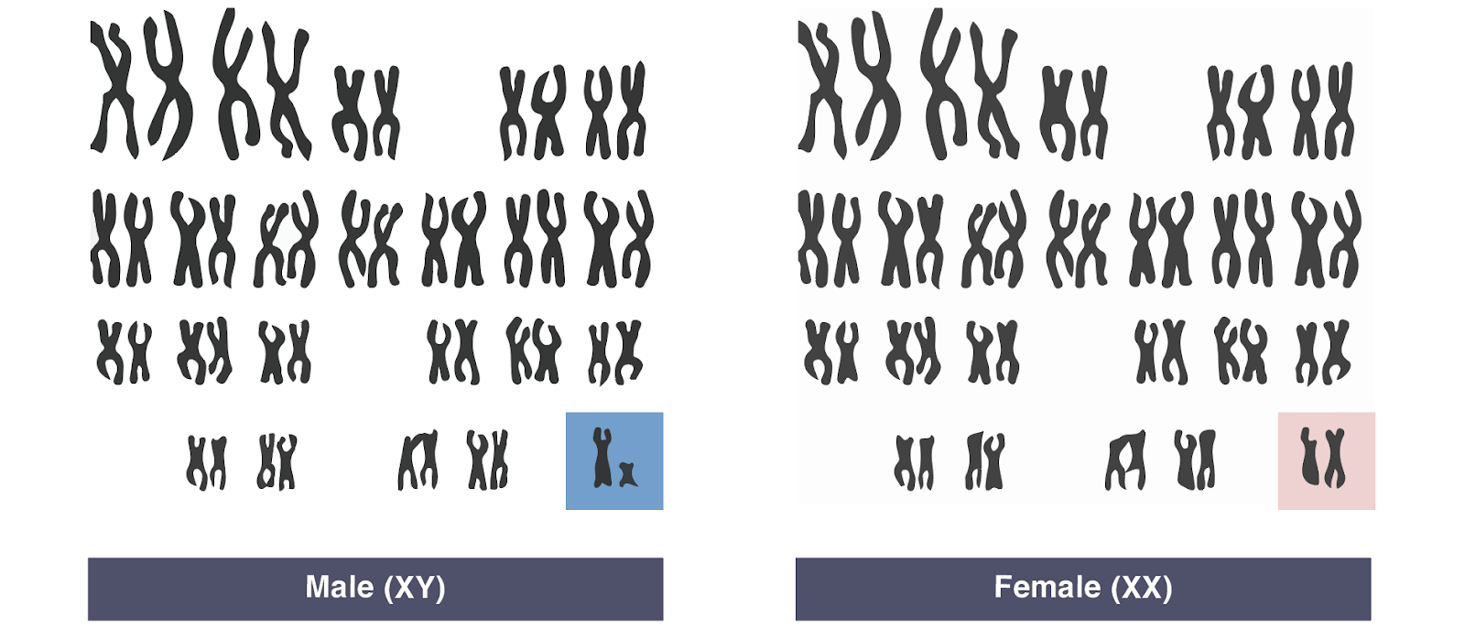
I. NHIỄM SẮC THỂ THƯỜNG VÀ NHIỄM SẮC THỂ GIỚI TÍNH
Nam
Nữ

Slide 15
I. NHIỄM SẮC THỂ THƯỜNG VÀ NHIỄM SẮC THỂ GIỚI TÍNH
PHIẾU HỌC TẬP SỐ 2
Phân biệt NST thường với NST giới tính
Đặc điểm | NST thường | NST giới tính
Số lượng trong tế bào
Hình dạng
Tồn tại trong tế bào (theo cặp hay không)
Gene trên NST

Slide 16
I. NHIỄM SẮC THỂ THƯỜNG VÀ NHIỄM SẮC THỂ GIỚI TÍNH
Phân biệt NST thường với NST giới tính
Đặc điểm | NST thường | NST giới tính
Số lượng trong tế bào | Có nhiều cặp NST | Có một cặp NST
Hình dạng | Giống nhau giữa nam và nữ | Khác nhau giữa nam và nữ
Tồn tại trong tế bào (theo cặp hay không) | Tồn tại thành từng cặp tương đồng | Tồn tại thành cặp tương đồng ở giới nữ (đồng giao tử), không tồn tại thành cặp tương đồng ở giới nam (dị giao tử)
Gene trên NST | Quy định tính trạng thường | Quy định giới tính và các tính trạng khác

Slide 17
I. NHIỄM SẮC THỂ THƯỜNG VÀ NHIỄM SẮC THỂ GIỚI TÍNH
Câu hỏi. Nêu khái niệm NST thường và NST giới tính
Trả lời
- NST thường gồm nhiều cặp tương đồng giống nhau giữa giới đực và cái, chứa gene quy định tính trạng thường.
- NST giới tính thường có một cặp tương đồng hoặc không tương đồng, khác nhau giữa giới đực và cái, chứa các gene quy định giới tính và các gene khác.

Slide 18
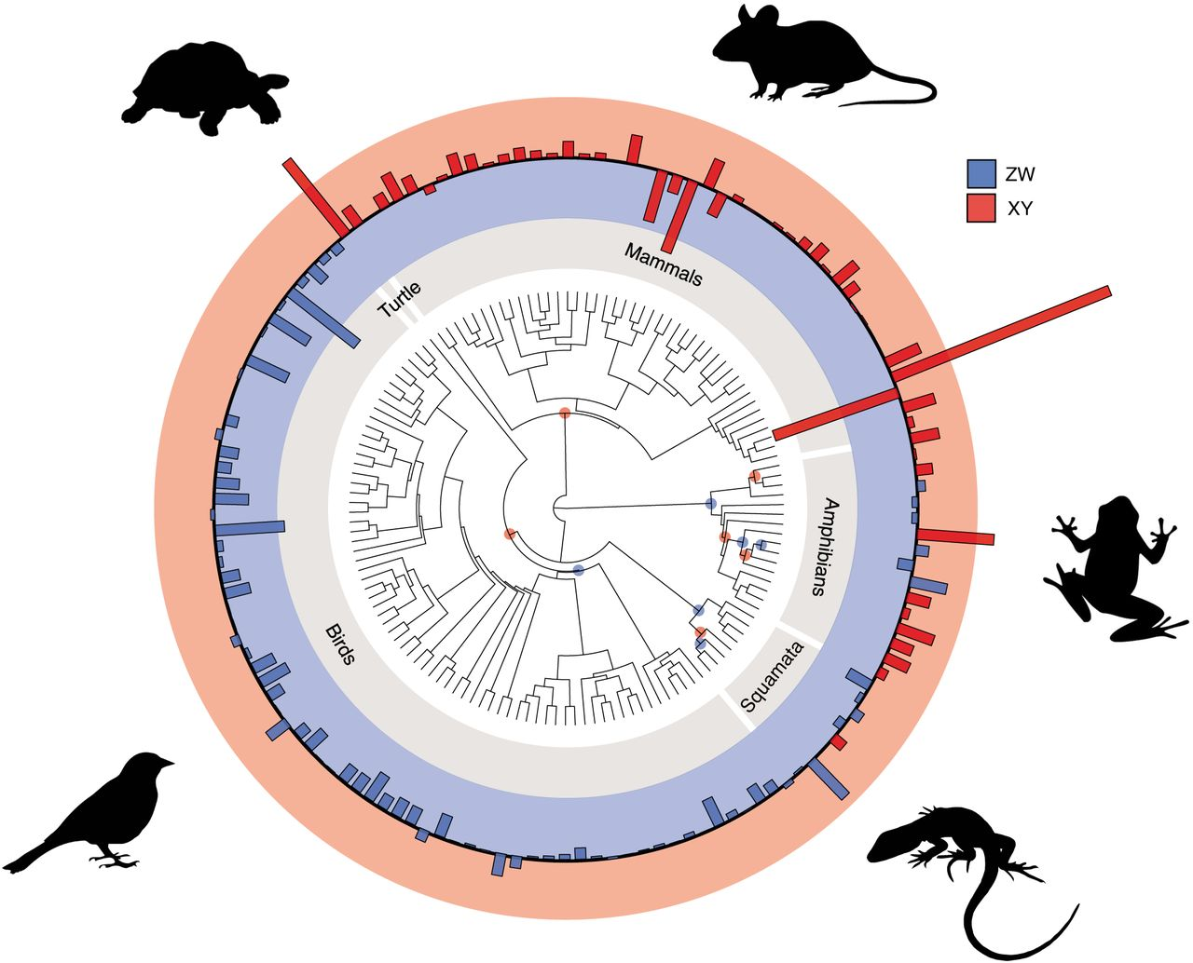
II. CƠ CHẾ XÁC ĐỊNH GIỚI TÍNH

Slide 19
II. CƠ CHẾ XÁC ĐỊNH GIỚI TÍNH
Giới tính của đa số các loài phụ thuộc vào sự có mặt của cặp NST giới tính trong tế bào.
Ví dụ: Ở ruồi giấm, ở người và các động vật có vú khác, cá thể đực có cặp NST giới tính gồm hai chiếc khác nhau, kí hiệu là XY; cá thể cái có cặp NST giới tính gồm hai chiếc giống nhau, kí hiệu là XX.

Slide 20
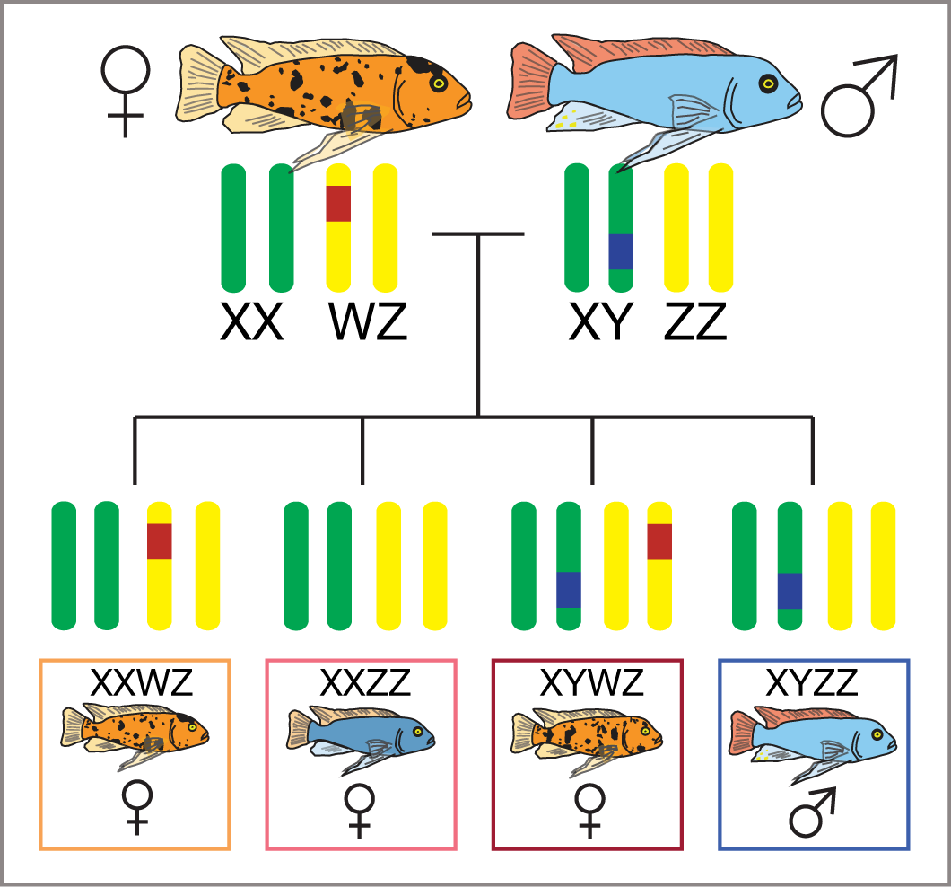
II. CƠ CHẾ XÁC ĐỊNH GIỚI TÍNH
Ở chim, một số loài cá và một số loài côn trùng, con đực có cặp NST giới tính gồm hai chiếc giống nhau, kí hiệu là ZZ; con cái có cặp NST giới tính gồm hai chiếc khác nhau, kí hiệu là ZW.

Slide 21
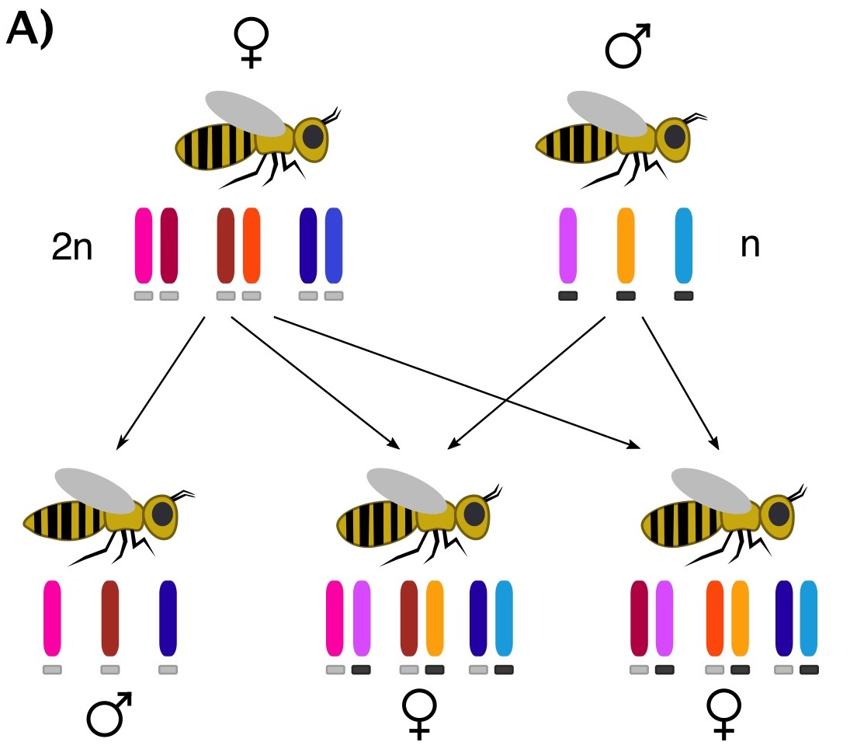
II. CƠ CHẾ XÁC ĐỊNH GIỚI TÍNH
Ngoài kiểu xác định giới tính phụ thuộc vào sự có mặt của NST giới tinh, ở một số loài ong và kiến, giới tính được xác định bằng mức bội thể của cơ thể: con đực được phát triển từ trứng không được thụ tinh, là cơ thể đơn bội (n), con cái được phát triển từ trứng được thụ tinh, là cơ thể lưỡng bội (2n).

Slide 22
II. CƠ CHẾ XÁC ĐỊNH GIỚI TÍNH
- Ở đa số các loài giao phối, cơ chế xác định giới tính là sự phân li của cặp NST giới tính trong quá trình phát sinh giao tử và sự tổ hợp lại cặp NST giới tính trong thụ tinh.
Hoạt động trang 192: Quan sát Hình 44.2 và đọc thông tin trên, thực hiện các yêu cầu sau:
1. Trình bày cơ chế xác định giới tính ở người.
2. Giải thích vì sao trong thực tế, tỉ lệ bé trai và bé gái sơ sinh xấp xỉ 1 : 1

Slide 23
II. CƠ CHẾ XÁC ĐỊNH GIỚI TÍNH
- Ở đa số các loài giao phối, cơ chế xác định giới tính là sự phân li của cặp NST giới tính trong quá trình phát sinh giao tử và sự tổ hợp lại cặp NST giới tính trong thụ tinh.
Hoạt động trang 192: Quan sát Hình 44.2 và đọc thông tin trên, thực hiện các yêu cầu sau:
1. Trình bày cơ chế xác định giới tính ở người.
2. Giải thích vì sao trong thực tế, tỉ lệ bé trai và bé gái sơ sinh xấp xỉ 1 : 1

Slide 24




44A + XY
44A + XX
Giảm phân
Tinh trùng
22A + X
22A + Y
Trứng
22A + X
Thụ tinh
44A + XX
44A + XY

Slide 25
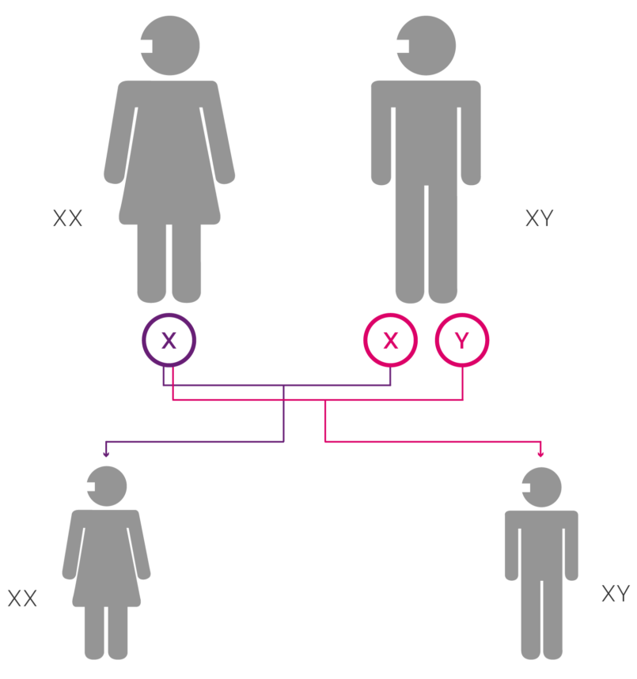
1. Trình bày cơ chế xác định giới tính ở người.
- Ở nam giới, khi giảm phân có sự phân li của cặp NST giới tính XY, tạo ra hai loại tinh trùng X và Y với tỉ lệ bằng nhau; còn ở nữ giới, phân li cặp NST giới tính XX tạo ra một loại trứng X.
- Sự tổ hợp của các NST giới tính khi thụ tinh hình thành hai loại hợp tử, hợp tử mang cặp NST giới tính XX phát triển thành con gái, hợp tử mang cặp NST giới tính XY phát triển thành con trai.
→ Như vậy, cơ chế xác định giới tính là sự phân li của cặp NST giới tính trong giảm phân và tổ hợp lại trong thụ tinh.

Slide 26
2. Giải thích vì sao trong thực tế, tỉ lệ bé trai và bé gái sơ sinh xấp xỉ 1 : 1
- Dựa trên cơ chế xác định giới tính ở người, do sự phân li và tổ hợp của cặp NST giới tính thì tỉ lệ phân li giới tính là 1 : 1.
- Thực tế, tỉ lệ bé trai và gái không phải là 1 : 1 mà chỉ xấp xỉ 1: 1 do ảnh hưởng của các yếu tố môi trường trong (các hormone sinh dục), các yếu tố môi trường ngoài đến sự gặp gỡ của tinh trùng và trứng khi thụ tinh, đến sự tồn tại và phát triển của hợp tử và của cơ thể.

Slide 27
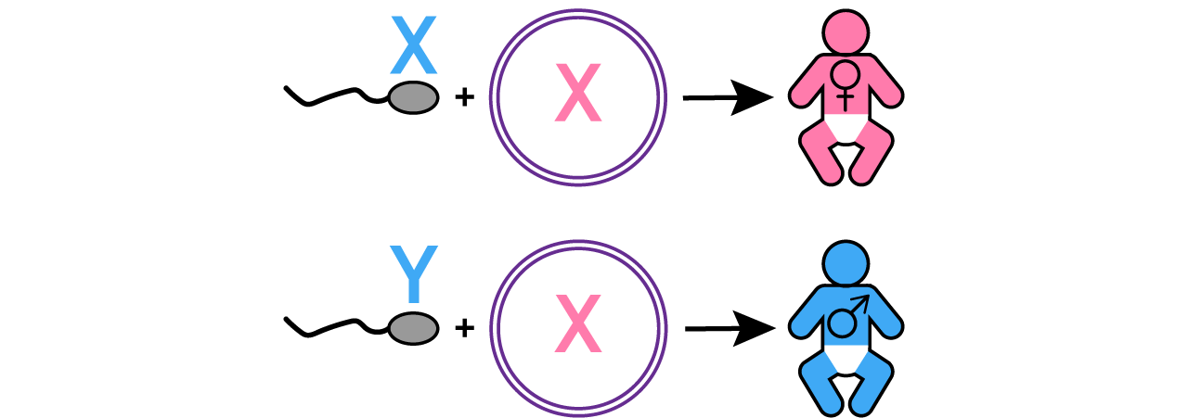
Kết luận
Trong quá trình giảm phân: người bố tạo ra hai loại tinh trùng mang NST X hoặc NST Y; người mẹ tạo ra một loại trứng mang NST X.
Trong quá trình thụ tinh: nếu tinh trùng X thụ tinh với trứng X tạo hợp tử XX phát triển thành bé gái; nếu tinh trùng Y thụ tinh với trứng X tạo hợp tử XY phát triển thành bé trai.

Slide 28
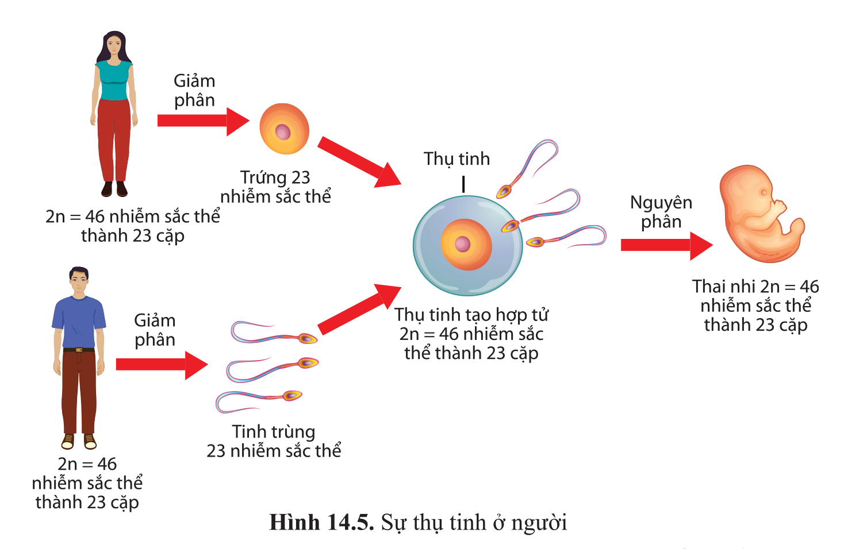

Slide 29
III. CÁC YẾU TỐ ẢNH HƯỞNG ĐẾN SỰ PHÂN HÓA GIỚI TÍNH

Slide 30
III. CÁC YẾU TỐ ẢNH HƯỞNG ĐẾN SỰ PHÂN HÓA GIỚI TÍNH
Câu hỏi thảo luận: Đọc thông tin sách giáo khoa
1. Sự phân hoá giới tính ở động vật chịu ảnh hưởng của những yếu tố nào? Lấy ví dụ minh hoạ.
2. Nêu ứng dụng của việc điều khiển giới tính trong chăn nuôi.

Slide 31
III. CÁC YẾU TỐ ẢNH HƯỞNG ĐẾN SỰ PHÂN HÓA GIỚI TÍNH
Cặp NST giới tính
1. Phân hóa giới tính
Phụ thuộc
Yếu tố môi trường trong cơ thể
Yếu tố môi trường ngoài

Slide 32
III. CÁC YẾU TỐ ẢNH HƯỞNG ĐẾN SỰ PHÂN HÓA GIỚI TÍNH
Yếu tố môi trường trong cơ thể
Ví dụ: Ở cá, hormone methyltestosterone biến cá vàng cái thành cá đực.
Yếu tố môi trường ngoài
Ví dụ: Nhiệt độ ấp trứng sau thụ tinh ở một số loài bò sát như rắn, rùa,... cũng ảnh hưởng đến tỉ lệ đực, cái ở con non; dưa chuột được hun khói thì tỉ lệ hoa cái tăng; thầu dầu trồng trong ánh sáng cường độ yếu thì tỉ lệ hoa đực giảm.

Slide 33
III. CÁC YẾU TỐ ẢNH HƯỞNG ĐẾN SỰ PHÂN HÓA GIỚI TÍNH
Yếu tố môi trường ngoài
Trứng nở thành con đực
Nhiệt độ ấp dưới 28,5⁰C
Trứng của
rùa xanh (Vích)
Trứng nở thành con cái
Nhiệt độ ấp trên 30,3⁰C
50% trứng nở thành con đực
50% trứng nở thành con cái
Nhiệt độ ấp trong khoảng 28,5⁰C đến 30,3⁰C

Slide 34
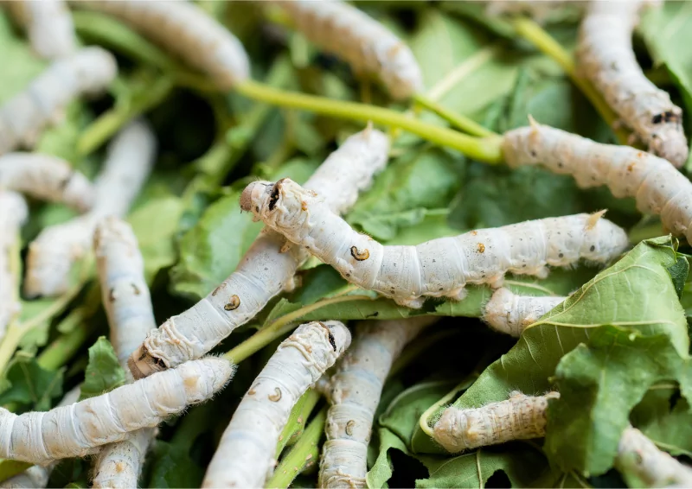
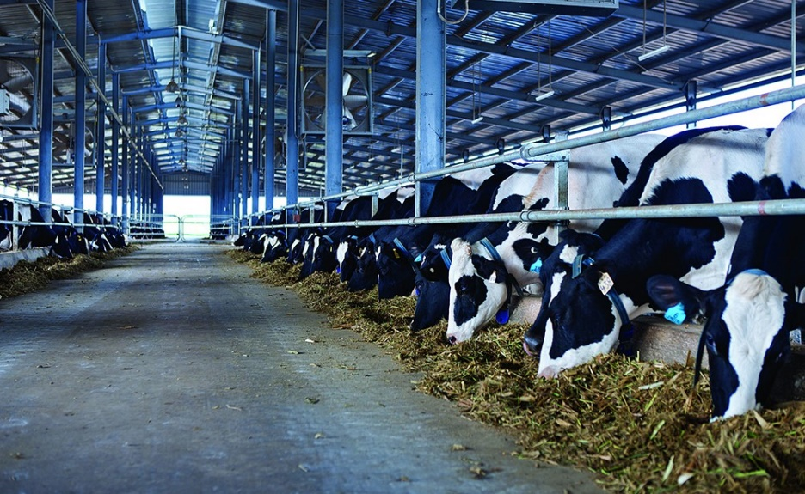
III. CÁC YẾU TỐ ẢNH HƯỞNG ĐẾN SỰ PHÂN HÓA GIỚI TÍNH
2. Nhờ hiểu được cơ chế xác định giới tính và các yếu tố ảnh hưởng tới sự phân hoá giới tính, con người có thể chủ động điều chỉnh tỉ lệ đực, cái ở vật nuôi cho phù hợp với mục tiêu sản xuất.
- Ví dụ: tạo ra nhiều bê đực để nuôi lấy thịt; tạo ra nhiều bê cái để nuôi lấy sữa; tạo ra nhiều tằm đực để lấy tơ,...

Slide 35
III. CÁC YẾU TỐ ẢNH HƯỞNG ĐẾN SỰ PHÂN HÓA GIỚI TÍNH
Nuôi vỗ và lựa chọn cá bố mẹ tham gia sinh sản
Thu trứng từ miệng cá mẹ
Ấp trứng
Thời gian xử lí: 21 ngày với thức ăn có chứa hormone chuyển giới tính.
Cho cá ăn 4 lần/ ngày trong 21 ngày với khẩu phần ăn như sau:
- 5 ngày đầu: 25% khối lượng cơ thể;
- 5 ngày kế tiếp: 20% khối lượng cơ thể;
- 5 ngày kế tiếp: 15% khối lượng cơ thể;
- 6 ngày cuối: 10% khối lượng cơ thể;
Xử lí cá bột
(4 – 6 ngày tuổi)
Công thức thức ăn: 1 kg bột cá + 10 g vitamin C + 0,5 g hormone
Cá rô phi đơn tính
(cá đực hoặc cá cái)

Slide 36
1
NST thường gồm nhiều cặp tương đồng, giống nhau giữa giới đực và giới cái, chứa các gene quy định tính trạng thường.
NST giới tính thường có một cặp, tương đồng hoặc không tương đồng, khác nhau giữa giới đực và giới cái, có thể chứa gene quy định giới tính và các gene khác.
2
Em đã học
Cơ chế xác định giới tính là sự phân li cặp NST giới tính trong giảm phân và tổ hợp lại trong thụ tinh. Tính theo lí thuyết, tỉ lệ phân li giới tính là 1 đực : 1 cái.
3
Sự phân hoá giới tính chịu ảnh hưởng của các yếu tố bên trong cơ thể và bên ngoài môi trường. Con người đã chủ động điều khiển giới tính vật nuôi phù hợp với mục tiêu sản xuất.

Slide 37
Câu hỏi lượng giá
Câu 1. Loài nào dưới đây có cặp nhiễm sắc thể giới tính ZZ ở giới đực và ZW ở giới cái?
  A. Ruồi giấm. B. Các động vật thuộc lớp chim.
  C. Người. D. Động vật có vú.
Câu 2. Trong tế bào 2n ở người, kí hiệu của cặp nhiễm sắc thể giới tính là
  A. XX ở nữ và XY ở nam.
  B. ở nữ và nam đều có cặp không tương đồng XY.
  C. XX ở nam và XY ở nữ.
  D. ở nữ và nam đều có cặp tương đồng XX.

Slide 38
Câu hỏi lượng giá
Câu 3. Yếu tố nào dưới đây ảnh hưởng đến sự phân hoá giới tính động vật?
  A. Sự kết hợp các nhiễm sắc thể thường trong hình thành giao tử và hợp tử.
  B. Yếu tố di truyền và nhân tố môi trường trong và ngoài tác động trực tiếp hay gián tiếp lên sự phát triển cá thể.
  C. Sự chăm sóc, nuôi dưỡng của bố mẹ đối với sự phát triển của từng cá thể.
  D. Sự phân li của nhiễm sắc thể giới tính trong quá trình nguyên phân.
Câu 4. Ở động vật có vú và ruồi giấm, cặp nhiễm sắc thể giới tính ở
  A. con cái là XX, con đực là XO. B. con cái là XO, con đực là XY.
  C. con cái là XX, con đực là XY. D. con cái XY, con đực là XX.

Slide 39
Câu hỏi lượng giá
Câu 5. Phát biểu nào sau đây đúng về NST thường trong tế bào lưỡng bội?
  A. NST thường không tồn tại thành cặp tương đồng.
  B. NST thường có nhiều cặp, tồn tại thành từng cặp tương đồng.
  C. NST thường khác nhau giữa giới đực và giới cái.
  D. NST thường chứa gene quy định tính trạng thường và tính trạng giới tính.
Câu 6. Cơ chế xác định giới tính bằng hệ đơn bội – lưỡng bội (mức bội thể) có ở loài
  A. ruồi giấm. B. ve sầu. C. ong. D. chim.

Slide 40
Câu hỏi lượng giá
Câu 7. Phát biểu nào sau đây đúng về cơ chế xác định giới tính?
  A. Cơ chế xác định giới tính có ở tất cả các loài sinh vật.
  B. Cơ chế xác định giới tính chỉ có ở các loài sinh sản vô tính.
  C. Cơ chế xác định giới tính ở đa số các loài giao phối là sự phân li và tổ hợp của cặp NST giới tính trong giảm phân và thụ tinh.
  D. Cơ chế xác định giới tính ở loài ong là sự phân li và tổ hợp của cặp NST giới tính trong giảm phân và thụ tinh.

Slide 41
